Slide 1
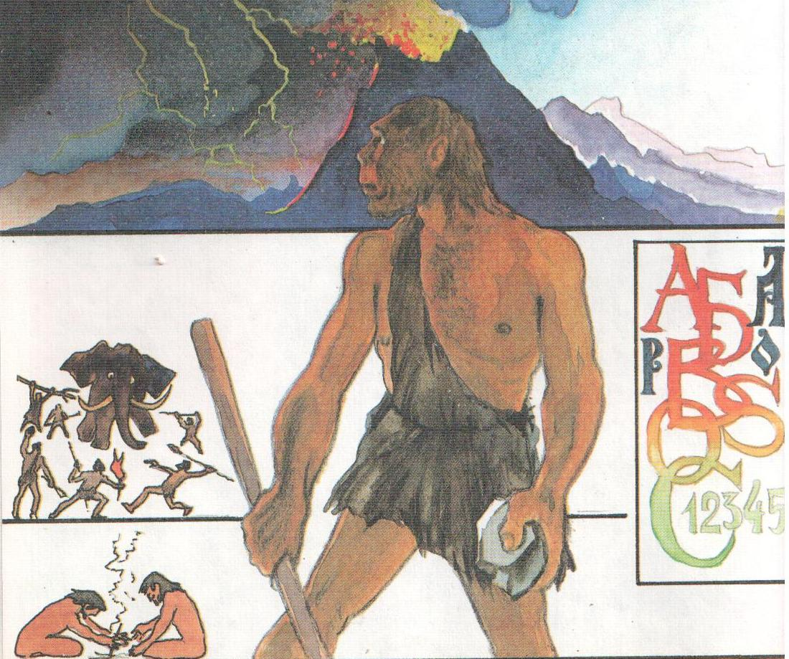
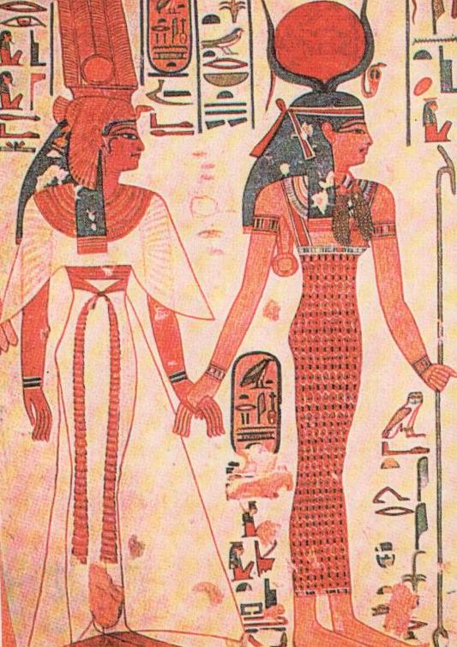
ВВОДНЫЙ УРОК ПО ИСТОРИИ ПО ИСТОРИИ ДРЕВНЕГО МИРА
ОТКУДА МЫ УЗНАЕМ ,КАК ЖИЛИ НАШИ ПРЕДКИ.

Slide 2
«История – свидетель прошлого, свет истины, живая память, учитель жизни, вестник старины»
Цицерон.
ПЛАН УРОКА.
1.ЧТО ИЗУЧАЕТ ИСТОРИЯ.
2.ИСТОРИЧЕСКИЕ ИСТОЧНИКИ.
3.ЗНАКОМСТВО С УЧЕБНИКОМ.
4.ЗАКРЕПЛЕНИЕ.

Slide 3



1.Что изучает история.
Мы очень часто употребляем слово «История».
Вспомните различные варианты его использования?
История – наука, изучающая, как жили различные народы, какие события происходили в их жизни.
История- это наука о людях во времени.
В науке,
В школе.

Slide 4
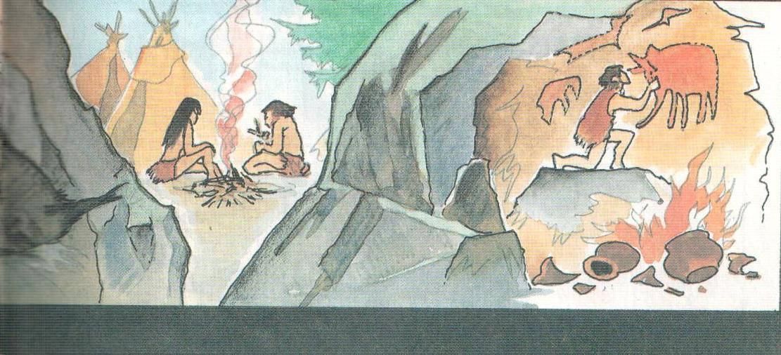
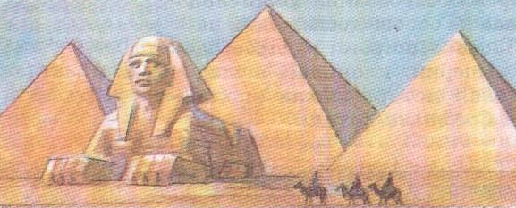
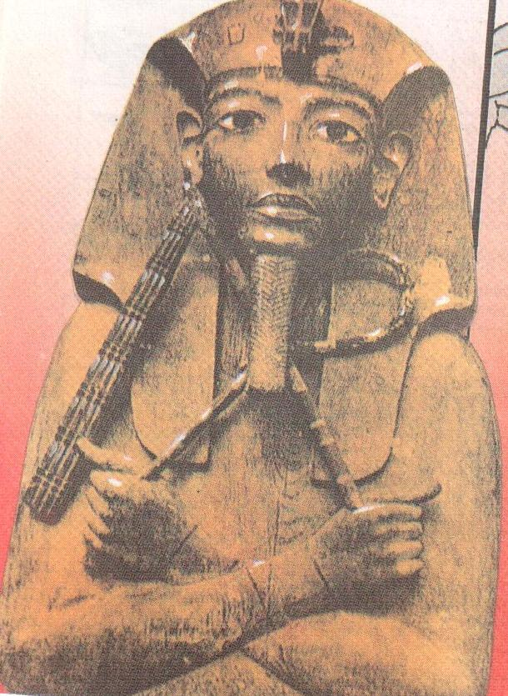
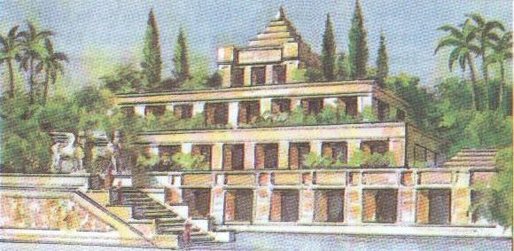
История Древнего мира

Slide 5


КАК ?
=
следователь
историк
Исторические
источники
улики

Slide 6
2.Исторические источники
Подумайте, откуда мы можем узнать о жизни людей Далеком Прошлом?
Попытайтесь сами определить, что такое исторические источники?
Это все то, что дошло до нас
и помогает узнать прошлое.
Исторический
источник

Slide 7
Что могут нам рассказать эти предметы?
Где их могли найти?

Slide 8




Виды исторических источников
2.Устные
3. Письменные
1.Вещественные.
Подумайте, что относится к каждому из этих видов?
Где это можно обнаружить?
раскопки
от поколения
к поколению
старые
дома
библиотека,
архив

Slide 9
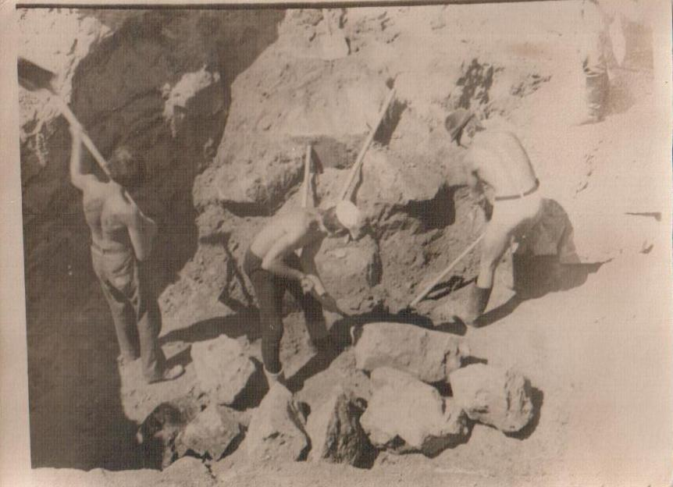
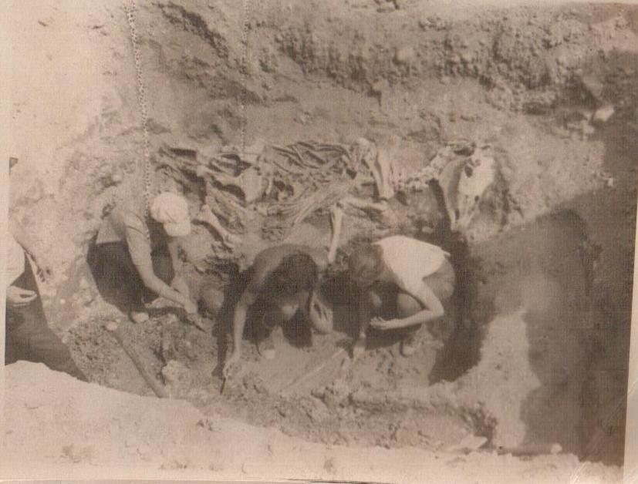
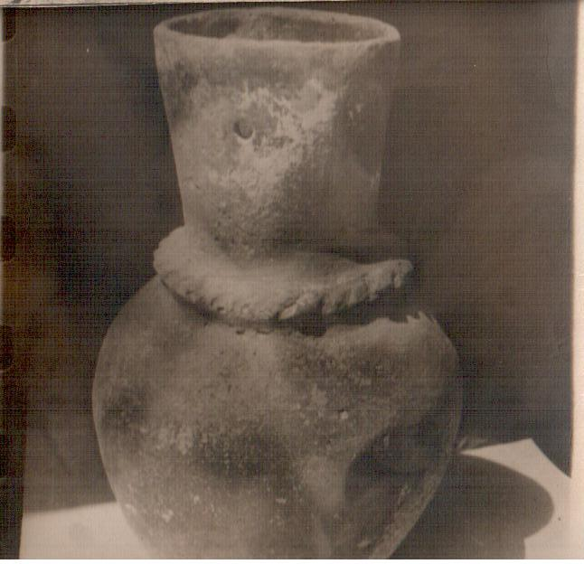
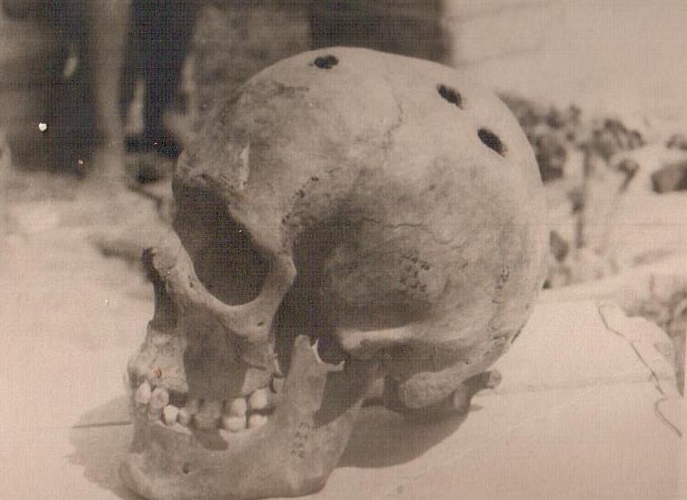
Вещественные исторические источники
А
Р
Х
Е
О
Л
О
Г
И
Я

Slide 10
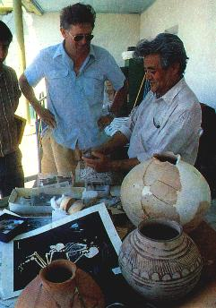
Работа с источниками
Находки не достаточно обнаружить. Их нужно заставить «заговорить». Для этого ученым важно знать множество мелочей связанных с этой находкой-
Где найдена, как лежала, что находилось рядом, из какого материала сделана и так далее…
Ученые за работой

Slide 11
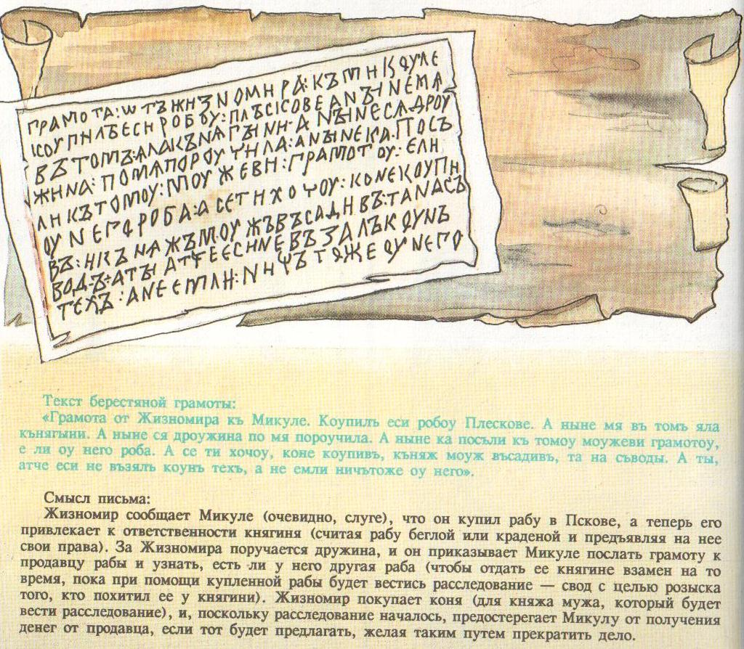
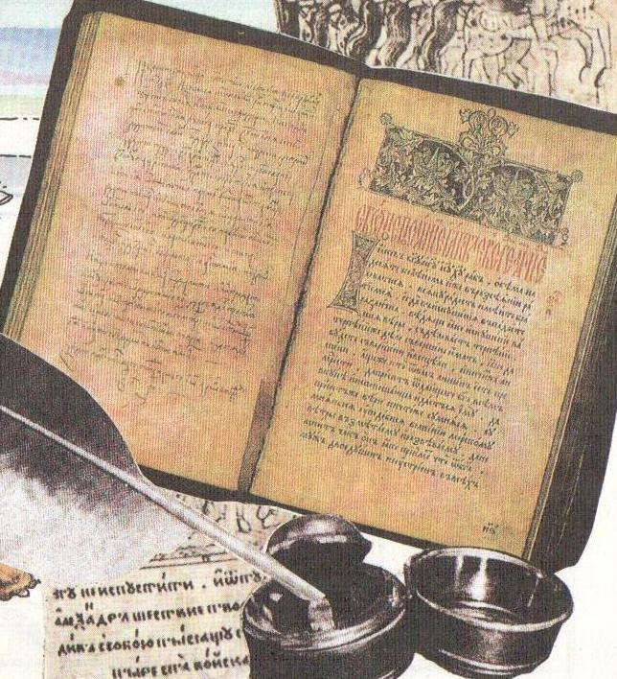
Письменные исторические источники

Slide 12
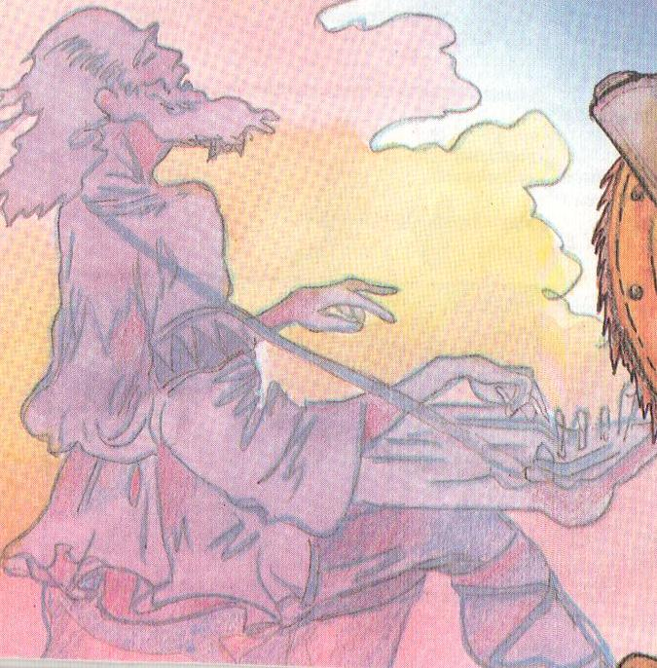
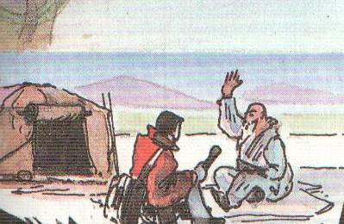
Устные исторические источники

Slide 13
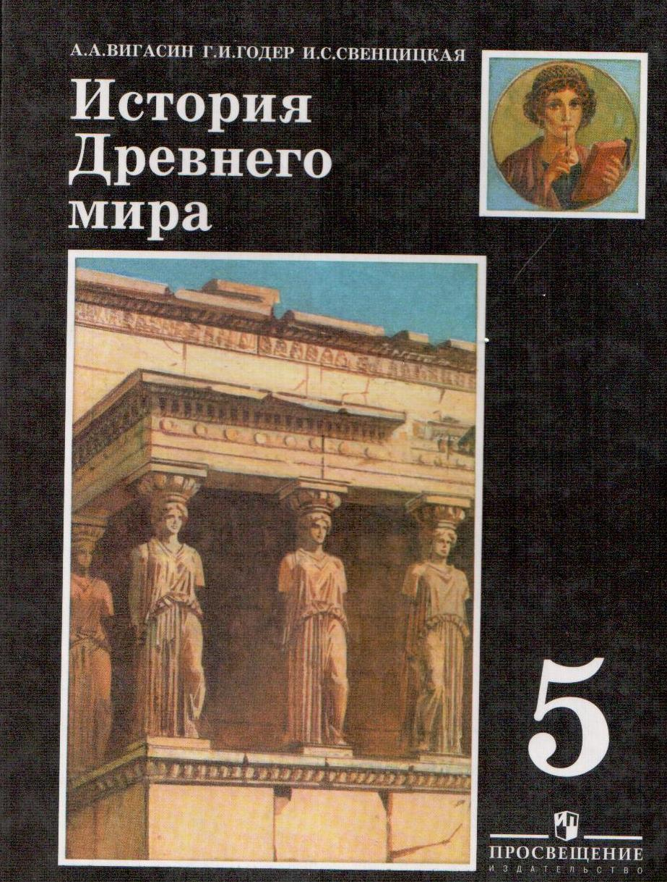
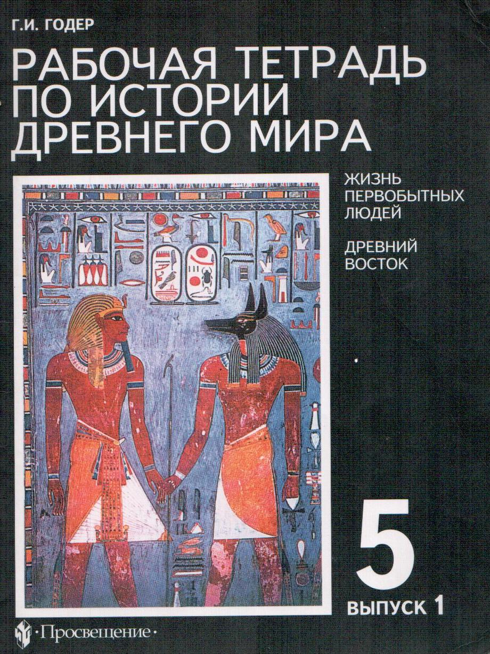
Учебный материал

Slide 14
закрепление
1.Что изучает история?
2.Что изучает история Древнего мира?
3.Как ученые узнают о жизни людей в далеком прошлом?
1.Вещественные.
2.Устные
3. Письменные
оружие
орудия труда
былины
одежда
книги
легенды
жилище
договоры
посуда
хроники
баллады
сказания
папирус
украшения

Slide 15
Домашнее задание
Учебник .стр. 6
Найти дома исторические источники и рассказать о них в классе.

